Slide 1


Подводные камни корпоративных информационных сетей, или как перевернуть айсберг
Владимир Демиденко
Региональный менеджер по продажам
Россия/СНГ

Slide 2



Что бизнес требует от ИТ?
ЭФФЕКТИВНОСТЬ ЗАТРАТ
УЛУЧШЕННОЕ УПРАВЛЕНИЕ
УВЕЛИЧЕННАЯ ПРОДУКТИВНОСТЬ
Платим только за то, что используем
Усиливаем контроль расходов
Дрейфуем от CapEx к OpEx
Больше времени на производство прибыли для бизнеса
Меньше времени на обслуживание
Ускорение развертывания
Надежная многоуровневая безопасность
Доступность и отказоустойчивость
Современная и опережающая функциональность
Удобная интеграция подсистем
Мобильность
Легкость администрирования

Slide 3




Что мешает бизнесу получить от ИТ то, что он требует?
Notes:
-- so, why is this so hard…

Slide 4



















ИДЕАЛЬНАЯ сеть выглядит так
VoIP
WAN
Удаленный офис
Сайт аварийного восстановления
Многоуровневые приложения
Voice
Video
And
Data
Duplicate
Back up
Data Center
Web Servers
Application
Servers
Бизнес-партнер
10G
SAN Storage
ЦОД
Notes:
Поскольку мы все хотели бы видеть наши сети такими, они не.. Было бы прекрасно, если бы они были статичными и неизменными

Slide 5

Вопрос, которым хотя бы раз задавался каждый
У меня все тормозит!
Проблема оператора?
Сайт перегружен?
VoIP
Internet
Cloud
WLAN
Branch Office
MPLS
Firewall что-то блокирует?
Ошибки настройки QoS/CoS?
В логах отражены ошибки?
Контент-правила обновлены?
Disaster Recovery Site
Аутентификация правильная?
Firewall что-то блокирует?
Правильно ли рапределена нагрузка?
Multi-Tiered Applications
Сервер приложений отвечает?
Сервер перегружен?
Voice
Video
And
Data
Duplicate
Back up
Data Center
Web Servers
Application
Servers
Business Partner
10G
SAN Storage
Data Center
Notes:
...users are calling in from remote sites…and cover a broad range of service issues….
Users could care less where the problem is – they just know they have a problem.
When the user is internal, they get frustrated, and when they’re customers – they go somewhere else.
(As you present, make sure you give the customer time to react and “see themselves” in this slide)

Slide 6
Разберем проблему SLA…
Доступно/приемлемо
Недоступно/медленно
07:00
08:00
09:00
10:00
11:00
12:00
13:00
14:00
15:00
16:00
17:00
Network
95%
Web Server
89%
J2EE Server
89%
SQL Server
95%
Monitored via Visual Performance Manager
Oracle
95%
UNIX
95%
SAP
95%
CRM
90%
End User Exp
<80%

Slide 7
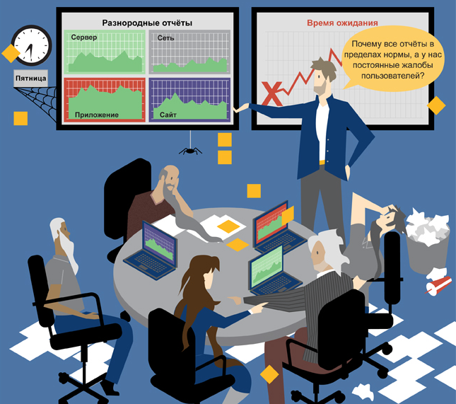

Slide 8

Где проблема?
MTTR
MTTI
MTTK
MTTF
MTTV
Mean Time To Identify
Mean Time To Know
Mean Time To Fix
Mean Time To Verify
Biggest Impact Opportunity!
Reduce MTTR By Attacking MTTK!

Slide 9
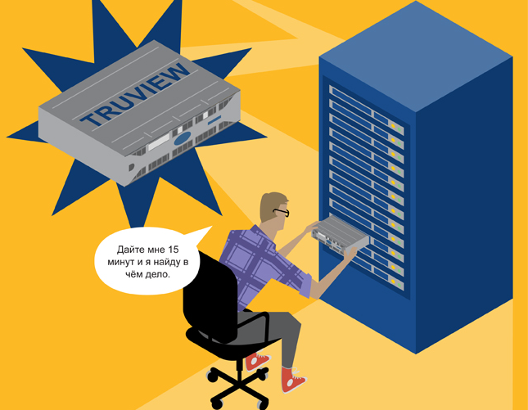

Slide 10



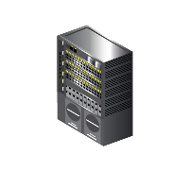











КАК ПОДКЛЮЧИТЬ?
Branch Office #1
WAN
Subnet #1
Subnet #2
Internet
Branch Office #1
Subnet #1
Subnet #2
Remote / Mobile Users
TruView
DNS / AD
Servers
SPAN / TAP
Flow Export
SNMP Poll
Web Servers
App Servers
DB Servers
Media Servers
Notes:
This slide visually depicts where TruView would typically be deployed within an enterprise network.
Animated slide:
Click #1: Depicts TruView collecting packet & transaction level data from key aggregation points within the Data Center
Click #2: Depicts TruView collecting network flow exports from key router locations across the network
Click #3: Depicts TruView collecting SNMP device data from both key network, as well as server devices

Slide 11
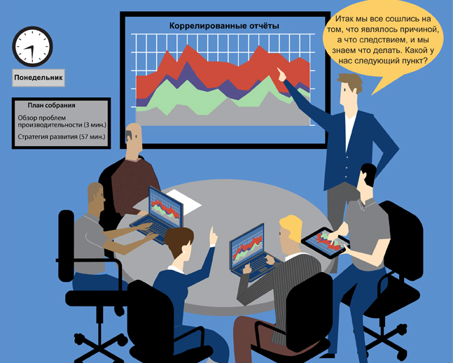
... А Теперь можно заняться стратегическим планированием!

Slide 12
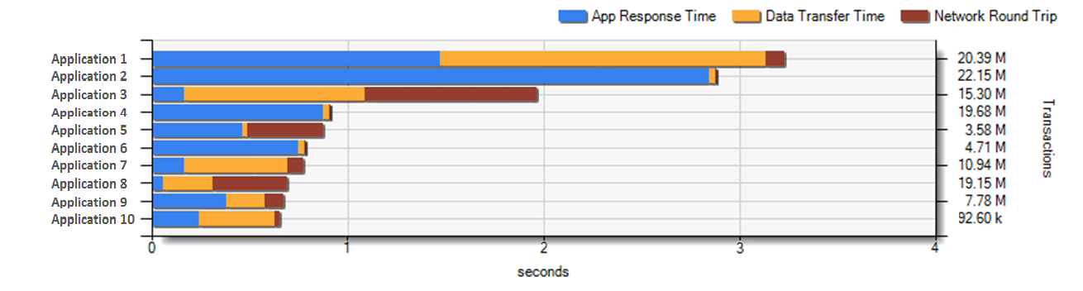

Пример – профиль приложений
Приоретизация проектов легче:
Понимание приложений:
  Самое медленное
  Самое загруженное
  Самое важное
  Как улучшить?
Приложение 1 – Оптимизация сети
Приложение 4 – Апгрейд сервера
Приложение 7 – Апгрейд сети
Медленное
СЕРВЕР
СЕТЬ
ROUNDTRIP
Перегруженное

Slide 13
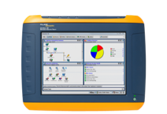
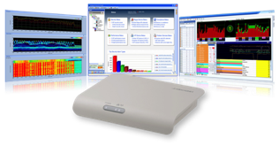
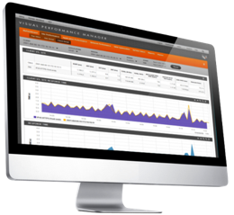
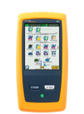
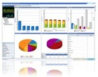

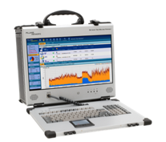

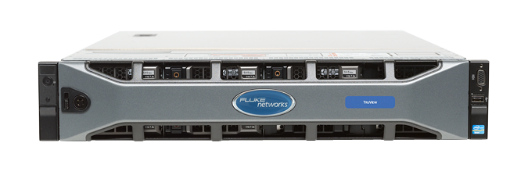
Обзорность enterprise wide
OptiView XG
Tablet
Анализ причин
Производительность
Отслеживание SLA
Изоляция проблем
Анализ пакетов
Анализ потоков
В реальном времени
AirMagnet Enterprise
& Mobile tools
Отслеживать
Visual TruView
OneTouch AT, AirCheck and other troubleshooting tools
Network Time Machine Appliance and Portable
Исправлять
Время отклика
NPM (Netflow, ASE)
Состояние устройств
VoIP

Slide 14


Недостаточное покрытие
Невозможно подключиться к выбранной сети
Обрыв соединения
Подводные камни WiFi…
WLAN предприятия
Невозможно скачать почту
Всё слишком медленно
небезопасно

Slide 15



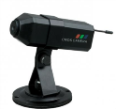



ПРОБЛЕМЫ ДЛЯ WiFi
Bluetooth
Микроволновки
Радиотелефоны
Камеры слежения
контроллеры
Baby Monitors
Видеорегистраторы
Глушилки
Много чего ещё…
15
Notes:
15
15

Slide 16
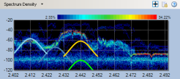
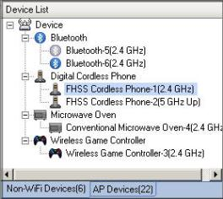
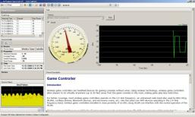
Спектральный анализ обстановки
Возможности
Построение спектрограмм
Классификация источников помех
  Включая настраиваемые
Оценка степени тяжести
Обнаружение
  Охота на лис
Spectrum XT

Slide 17
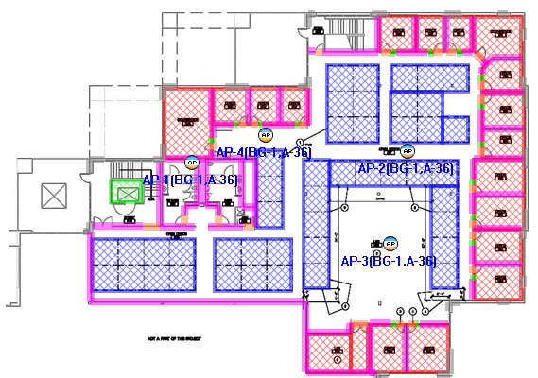
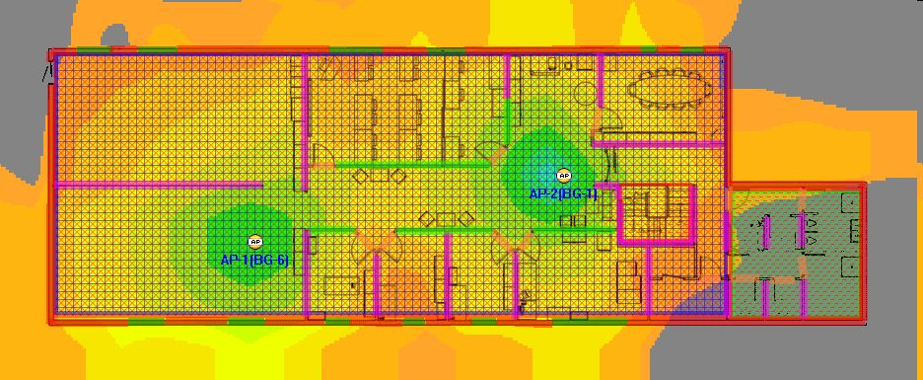

Планирование
Plan AP #, location, configuration
Planner
Notes:
Planning is different from Surveying in the following way. While Site Survey is about collecting actual RF data by being in the environment, Planning is about to predict the RF environment, based on the building materials and environmental information. Planning is critical because it allows you create a detailed model and plan of the network before the network is ever deployed and without having to go on-site. The end goal is a logical WLAN plan that provides good RF coverage while minimizing AP interference and signal leak into unwanted areas. Critical also for the budgetting phase, and Infrastructure Cost optimization

Slide 18
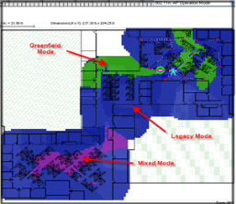
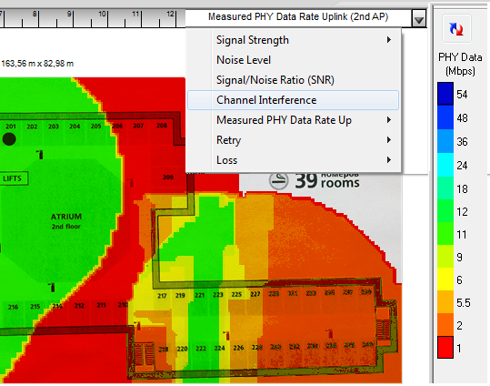
Развёртывание и обследование
Составление комплексной карты WiFi
  Отрисовка зон покрытия, слепых пятен, зон помех
  Отрисовка зон реальных скоростей
Карта Скорости
Survey,
Survey PRO

Slide 19
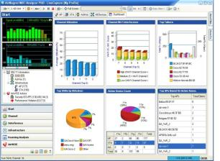
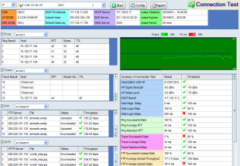
Поиск неисправностей
WiFi Analyzer
Любой поиск требует ответов на вопросы:
  Когда
  Где (Что)
  Почему
Производительность
  Отслеживать ВСЕ 802.11a/b/g/n WLAN устройства, каналы и сессии
  Обнаруживать источники помех
  Анализ всех радиоданных «на лету»
  Захват всех радиоданных для последующего анализа
«Поверка связи»
  Анализ процессов роуминга
  Инструментарий для проверки подключения с детализацией процессов.
Dashboard to focus on issues
Single click connectivity tests

Slide 20
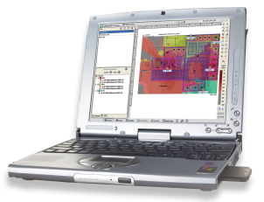
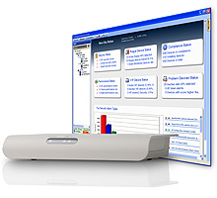
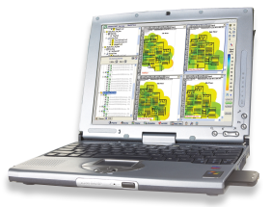

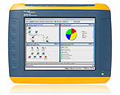

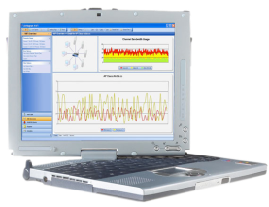
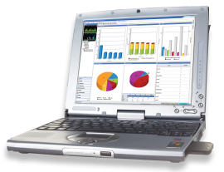
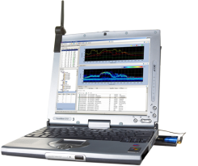
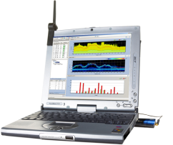
Портфель решений
Планирование
Установка и Проверка
Контроль безопасности и эксплуатации 24х7
Поиск и устранение проблем
AirMagnet
Planner
AirMagnet
Enterprise
AirMagnet
Survey
Wired/WLAN Analysis
WLAN Test & Analysis
Spectrum Analysis
OneTouch AT OptiView XG
AirCheck™
Wi-Fi Tester
AirMagnet
Wi-Fi
Analyzer
AirMagnet
VoFi Analyzer
AirMedic®
USB
AirMagnet
Spectrum XT
Notes:
AirMagnet Enterprise is based on distributed sensors, embedding both …
WLAN Test & Analysis
RF Spectrum Anlysis
…technologies.
Once installed on critical and relevant locations, you can monitor 24x7 your performance, and security of all your remote WLANs!

Slide 21
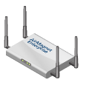


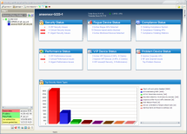
Архитектура AirMagnet Enterprise
Весть трафик WLAN обрабатывается сенсором
Удаленный сайт
Локальный сайт
AME Servers в ЦОД
PRIMARY
HOT STANDBY
<5 Kbps для связи с сервером,
поддерживающим 1000+ сенсоров
Независимый скетральный анализ
Консоль

Slide 22
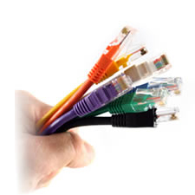
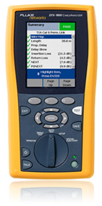
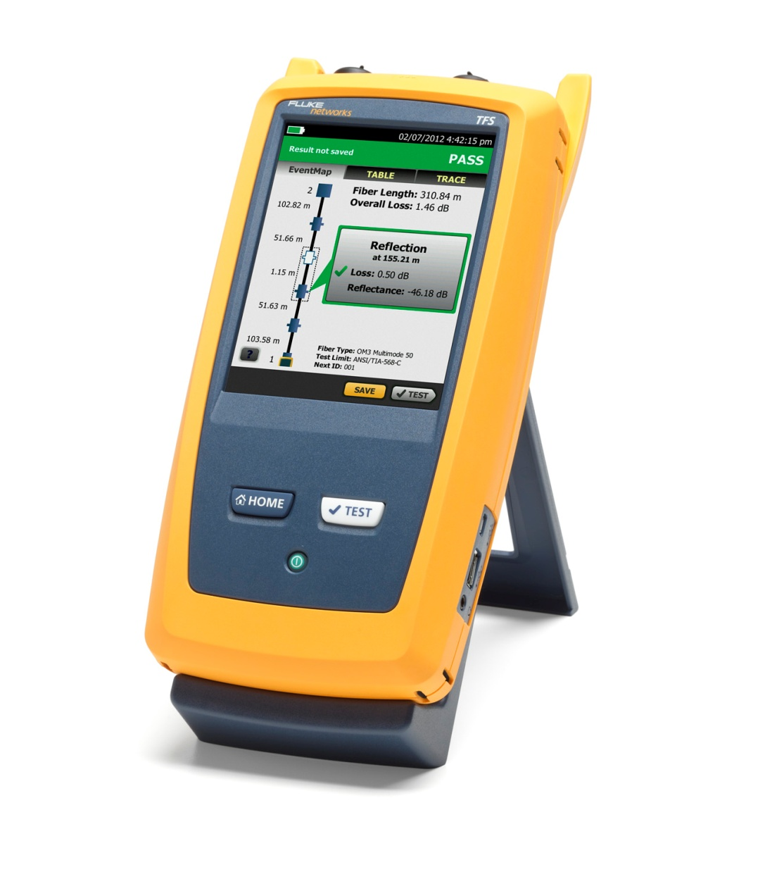
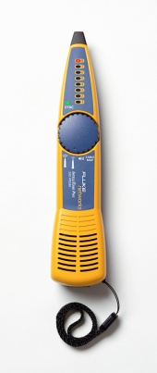
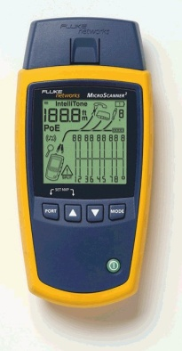

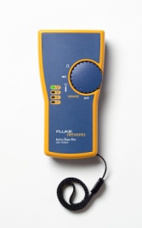
Кабельный анализатор DTX-1800 для медных и оптических СКС
...Парашютики не забываем!
Профессиональный рефлектометр ВОЛС – OptiFiber PRO
Инструменты для базовой проверки кабельных соединений

Slide 23
СПАСИБО!
...и 2 минуты на вопросы?

